Slide 1

Розділові знаки між частинами ССР

Slide 2
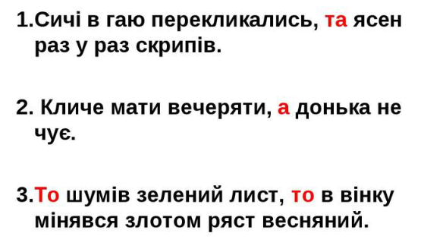
Визначити тип зв'язку

Slide 3
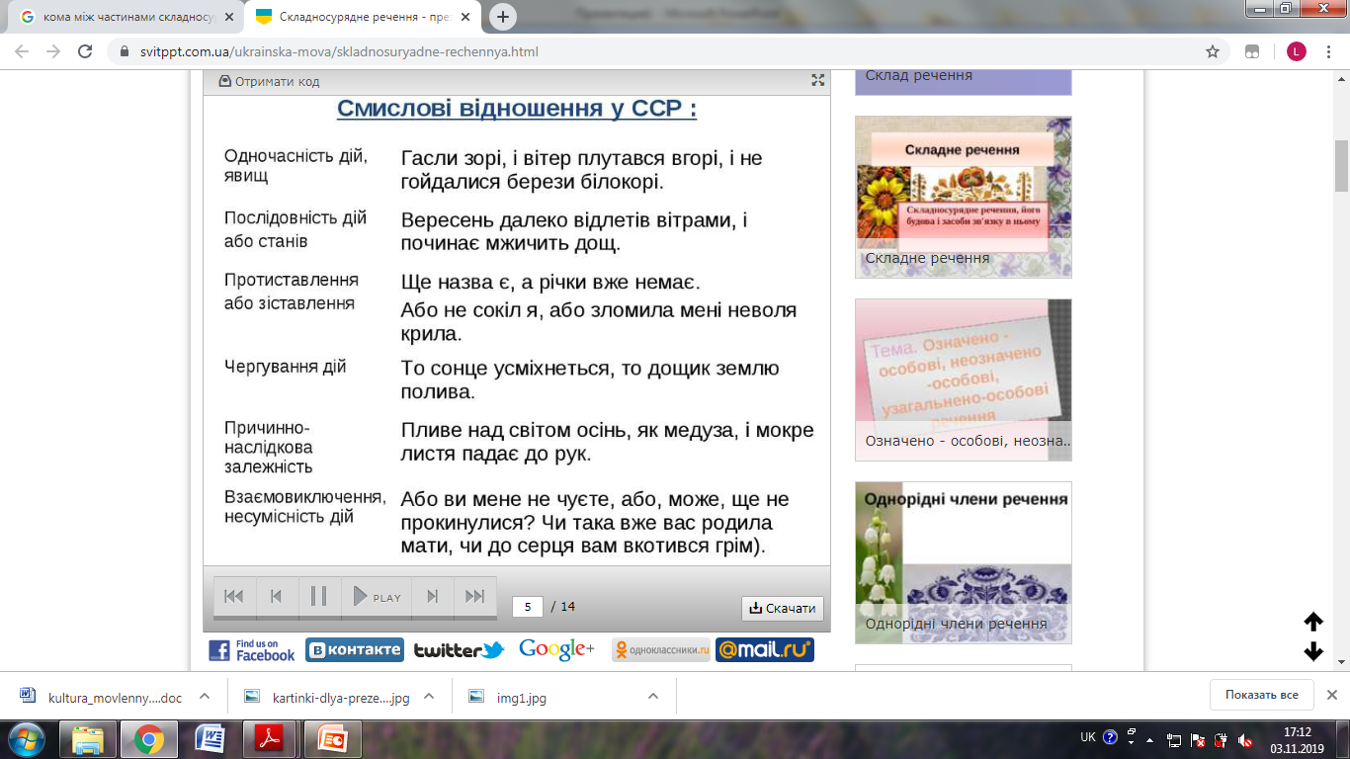
Визначити тип зв'язку

Slide 4
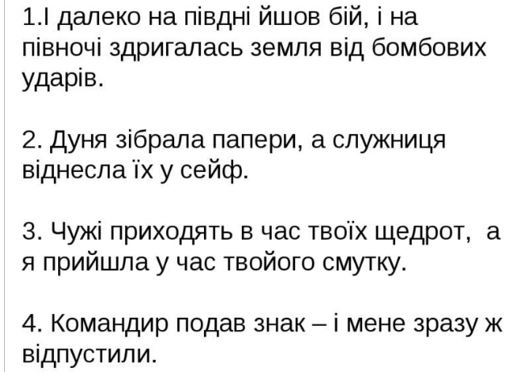
Визначити тип зв'язку

Slide 5
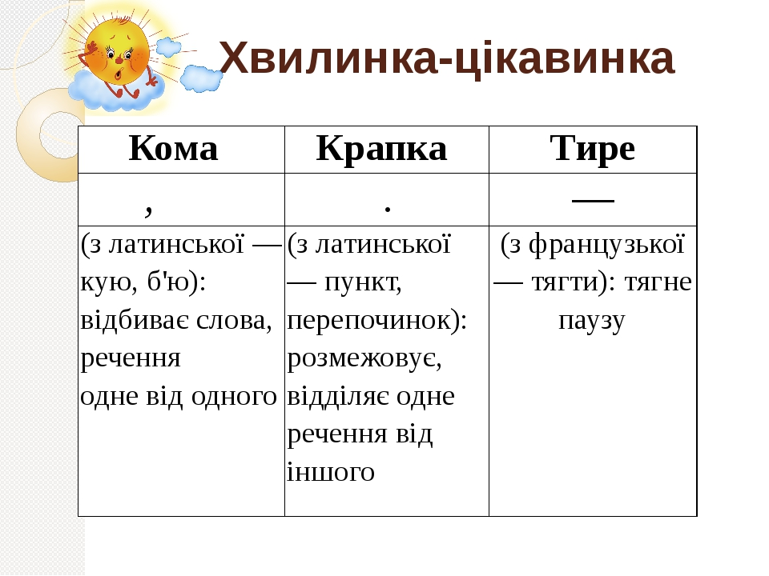

Slide 6
КОМА
Між частинами складносурядних речень, з'єднаних єднальними, протиставними і розділовими сполучниками, ставиться кома.
Довкола будиночків цвів бузок, і на білі стіни падала прозора тінь від листя.
Нас розлучали з рідними, з життям і навіть - з мрією, але ніщо й ніколи нас не розлучало з вірою.
Чарівне море, та наймиліша серцю таки земля .
То мати гукає, то мати шепоче,
Мене виряджаючи в дальню дорогу.

Slide 7
КОМА не ставиться
1). мають спільний другорядний член або спільне вставне слово і поєднуються неповторюваними сполучниками і, та (у значенні і); спільними для обох частин можуть бути також видільні частки тільки, лише, мабуть;
На хвилину раптом стихли голоси і спинилися тіні.
Мабуть, батько ще дужче посивів і мати ще дужче зігнулася.
Тільки невсипуще море бухає десь здалеку та зорі тремтять в нічній прохолоді.

Slide 8
КОМА не ставиться
2). виражені двома спонукальними або питальними реченнями;
Надіє! Надіє!.. О хто тебе ніжно на грудях не грів і хто за тобою орлом не летів?
Хай лягають зморшки на обличчя
І все вище тисне кров моя,
Юності в Вітчизни я позичу
І пісень позичу в солов 'я.

Slide 9
КОМА не ставиться
3). виражені окличними реченнями;
Який простір і як легко дихати під високим небом Кавказу!

Slide 10
КОМА не ставиться
4). виражені двома називними або безособовими реченнями;
Вітер і дощ
Дощило і в повітрі віяло прохолодою.

Slide 11
ТИРЕ
1. Якщо частини складносурядного речення, з'єднані сполучниками і (й), та (і), та й, а, виражають швидку або несподівану зміну подій або різке протиставлення
Хвилина ще - і схід розпише в сліпучі барви небосхил.
Закрався вечір, одшуміла праця.
Як сльози, затремтіли ліхтарі –
Та діти наші ночі не бояться …

Slide 12
ТИРЕ
2. Якщо перша частина складносурядного речення виражає причину, а друга - наслідок або висновок ставиться тире
(інколи кома й тире, залежить від бажання автора)
Зима летіла над землею,
І от весна - і все в цвіту.
Я вірю в диво! Прийде час, -
І вільні й рівні встануть люди
Й здійсняться мрії всі ураз!

Slide 13
Крапка з комою
Якщо частини складносурядного речення, з'єднані сполучниками а, але, проте, все ж, однак (рідше єднальними та), дуже поширені, або вже мають усередині розділові знаки, або далекі за змістом, або автор хоче підкреслити їхню самостійність.
Отак ми їхали, то з надсадним виттям мотора пнулись угору, то повільно спускаючись вниз; і чорний Черемош спочатку пінився з лівого боку, а потім з правого; і гори злітали увись із святковою легкістю; і блакитного серпанку було повно і попереду, і ззаду, й над нами.

Slide 14
Розставити розділові знаки
Хороша квітка та гострий шипок.
2. Весна багата на квітки а осінь на сніпки.
3. Капуста гарна та качан гнилий.
4. І грушок не хочу і на дерево не полізу.
5. Або розумне казати або зовсім мовчати (Народна творчість).
6. Повітря тремтить від спеки й у срібнім мареві танцюють далекі тополі (М. Коцюбинський).
7. Тихо-мирно спала зграя лебедина і даремно лебідь звав будив її (Олександр Олесь).
8. Дівчина троянди поливала і кудись котилась хмар навала і сміялась осінь за вікном (В. Сосюра).
9. Скільки людей і які вони різні! (О. Гончар).

Slide 15
Розставити розділові знаки
1. Ще над Дніпром клубочиться задуха і пахне степом сизий деревій (Л. Костенко).
2. Хто був той цар і як йому наймення (Леся Українка).
3. Ранок стрічав їх холодним дощем і плакав десь вітер в саду за кущем.
4. Вічна ніч стояла і чорнів туман (Олександр Олесь).
5. Вже осені кругом передчуття і павутиння срібно простяглося між саду віт (В. Сосюра).
6. Весняними вечорами голублять душу й серце людини ніжні степові запахи й тихо шепочуть трави (Гр. Тютюнник).
7. Лице неба стало суворим і його уста дихнули холодом (М. Коцюбинський).
8. То сонце вигляне то знову бризне дощ (М. Рильський).
9. Довго-довго ходило сонце і цвіло надвечір’я червоне (М. Луків).

Slide 16
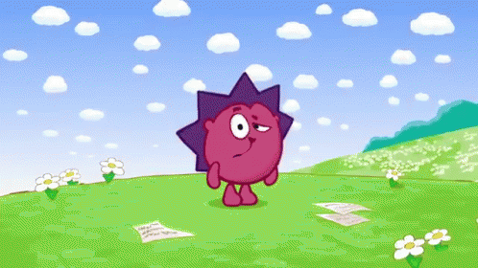
Домашнє завдання
§ 11 Вправа 122

